Slide 1




INDUSTRY 4.0 CELL
INSTITUTE OF AUTOMATION AND COMPUTER SCIENCE

Slide 2

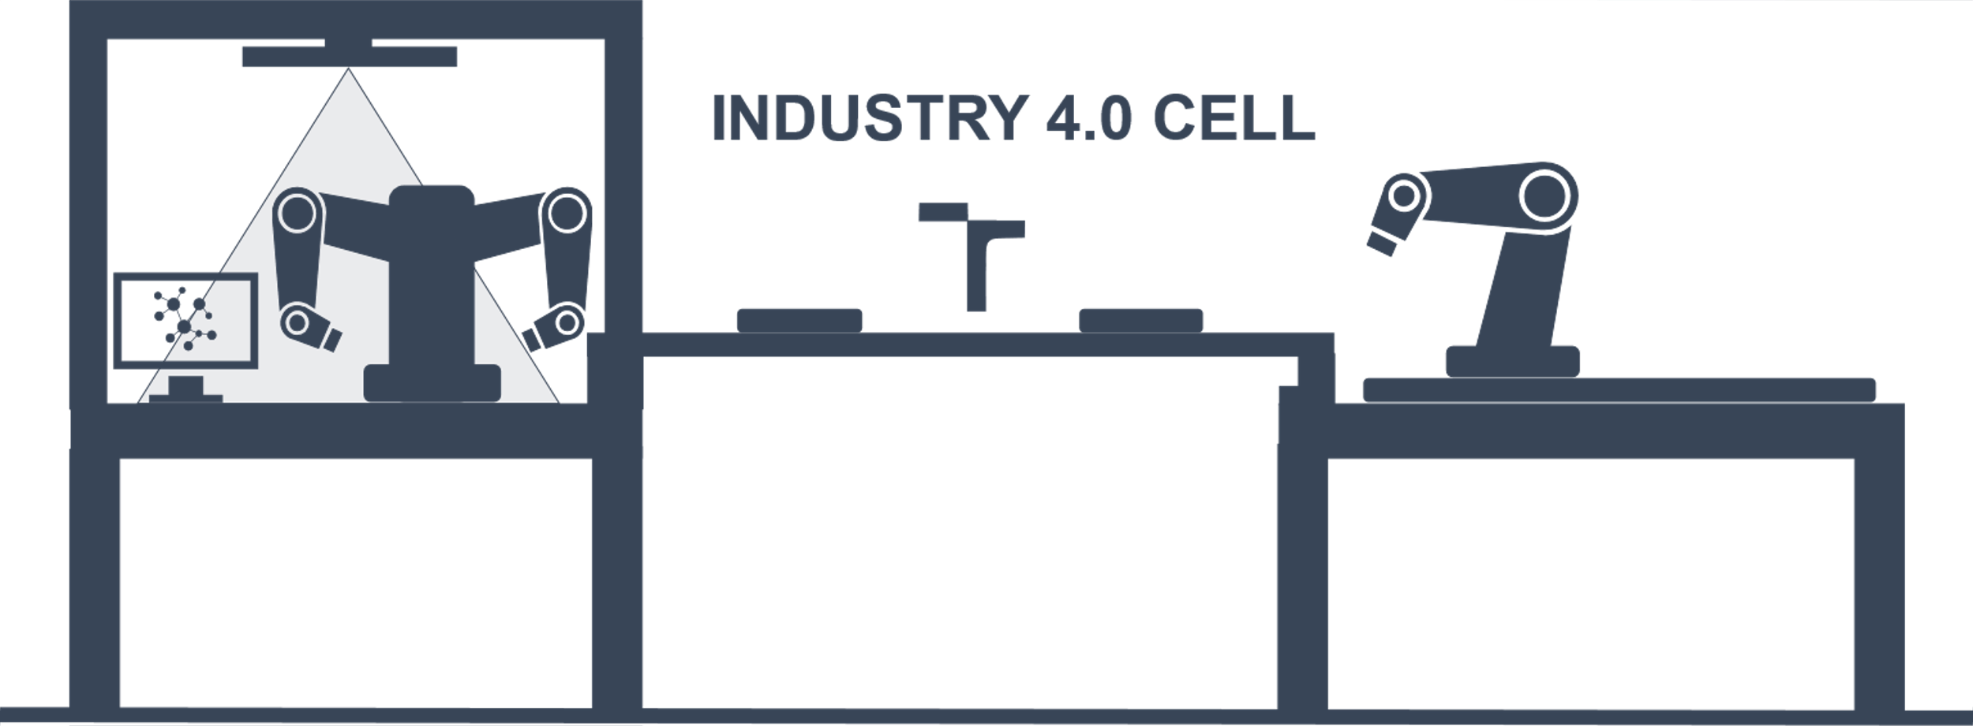

(Roman)tici: Needlessly Overcomplicated Printer
Michalica Jakub, Mikuš Juraj, Zbyněk Stebnický
Brno, 2023
Brno, 2022

Slide 3

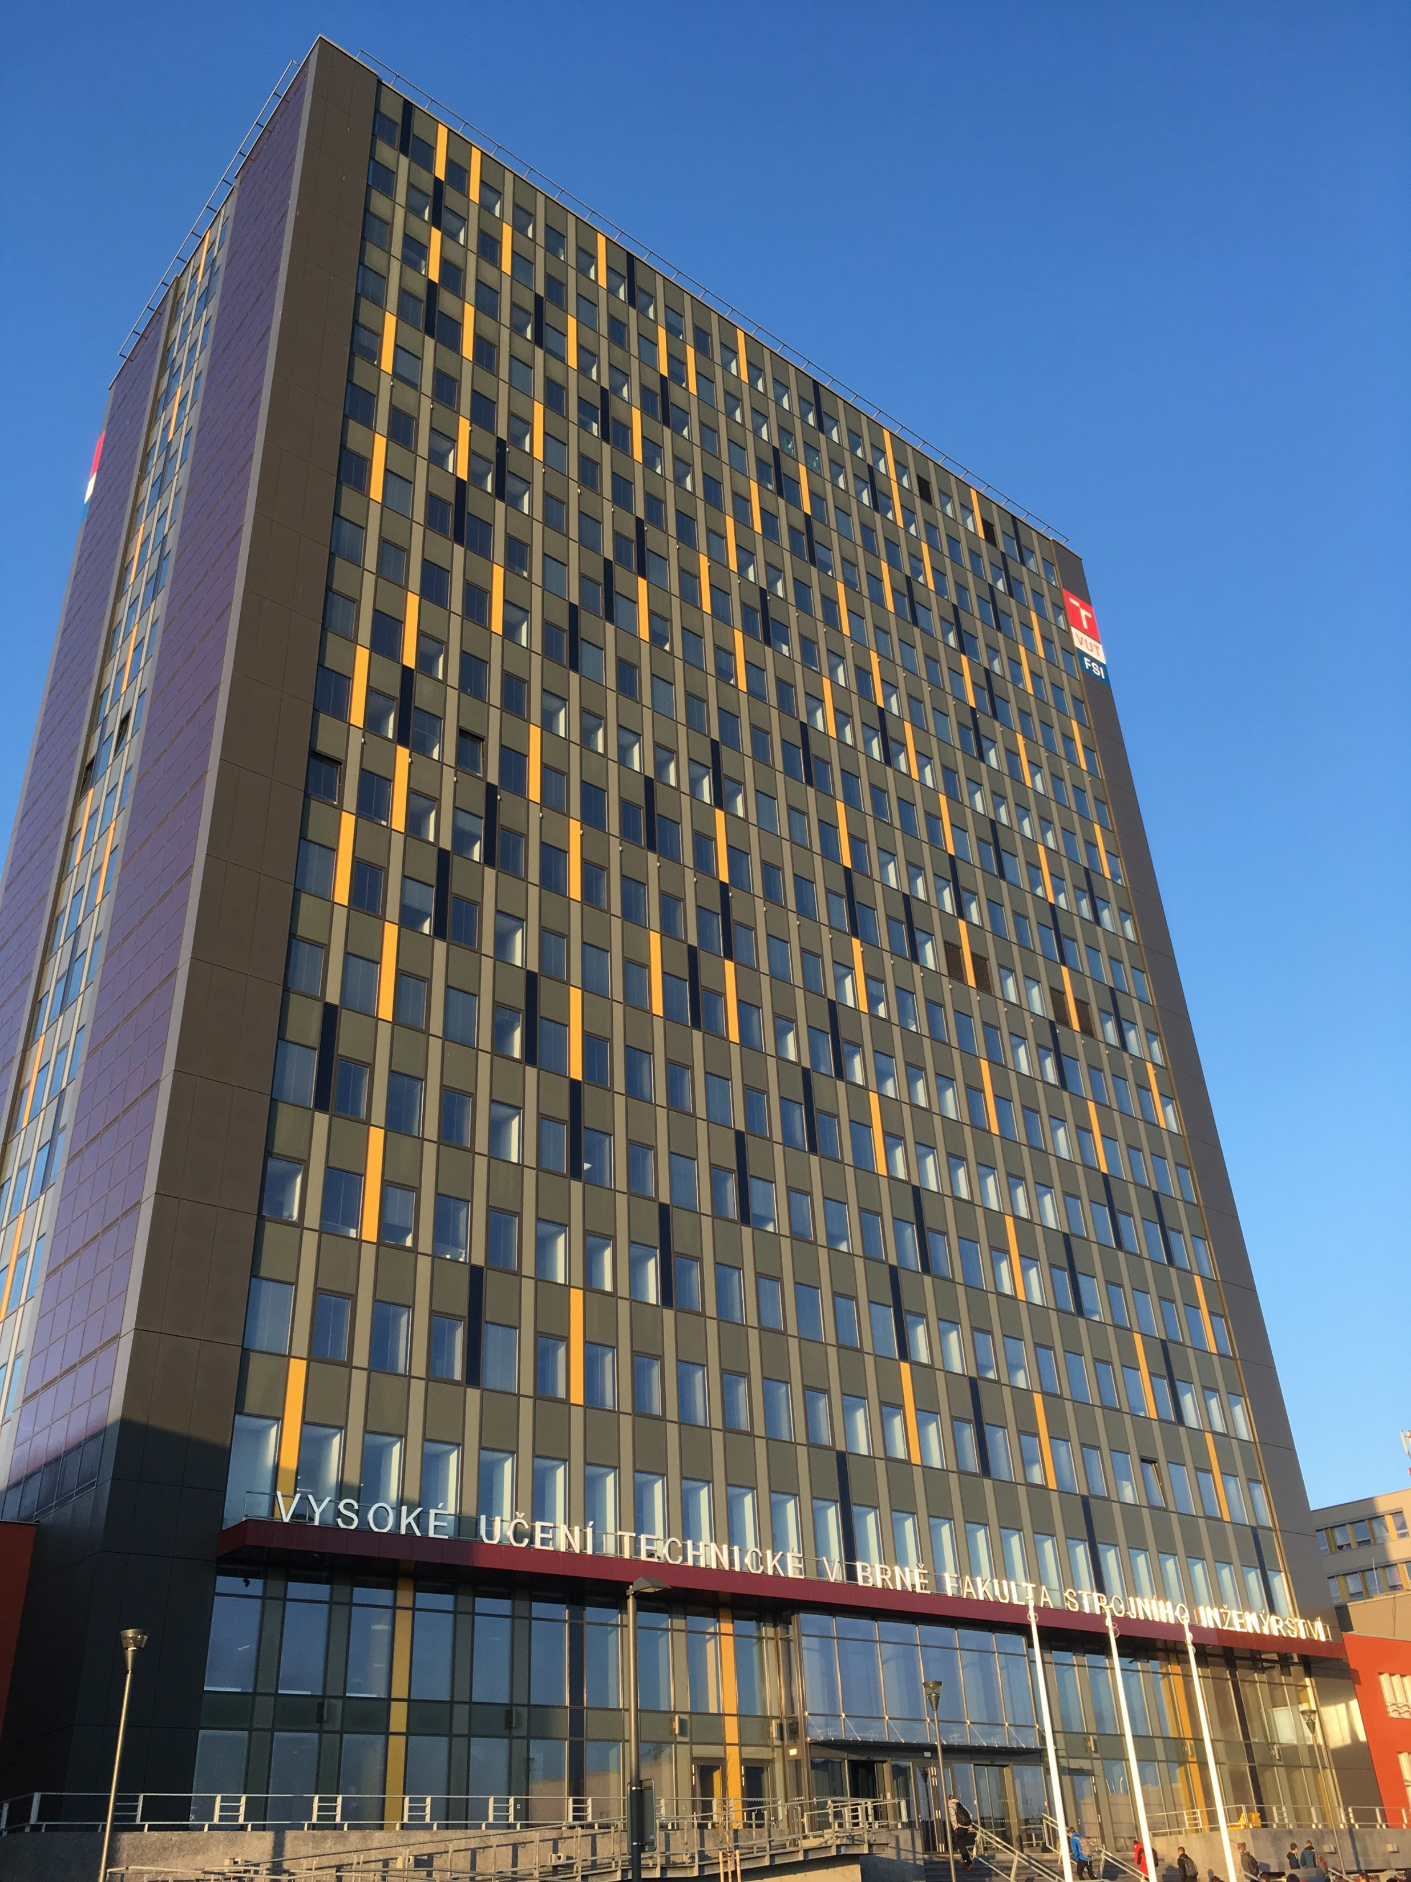

Obsah
1.
Úkol
2.
Návrh řešení
3.
Realizace
4.
Možnosti rozšíření
5.
Demonstrace
© (Roman)tici
2023 | Page 3/17
Obsah

Slide 4
Úkol

Slide 5
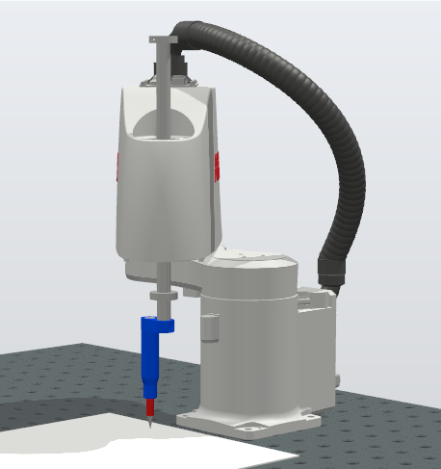
Úkol
Cílem projektu bylo navrhnout program který dokáže pomocí robota nakreslit obrázek
Vytvoření programu, který dokáže generovat RAPID kód pro ABB RobotStudio
Analýza způsobu vykreslování obrázku
Gripper pro uchycení pera
© (Roman)tici
2023 | Page 5/17
Úkol

Slide 6
Návrh řešení

Slide 7

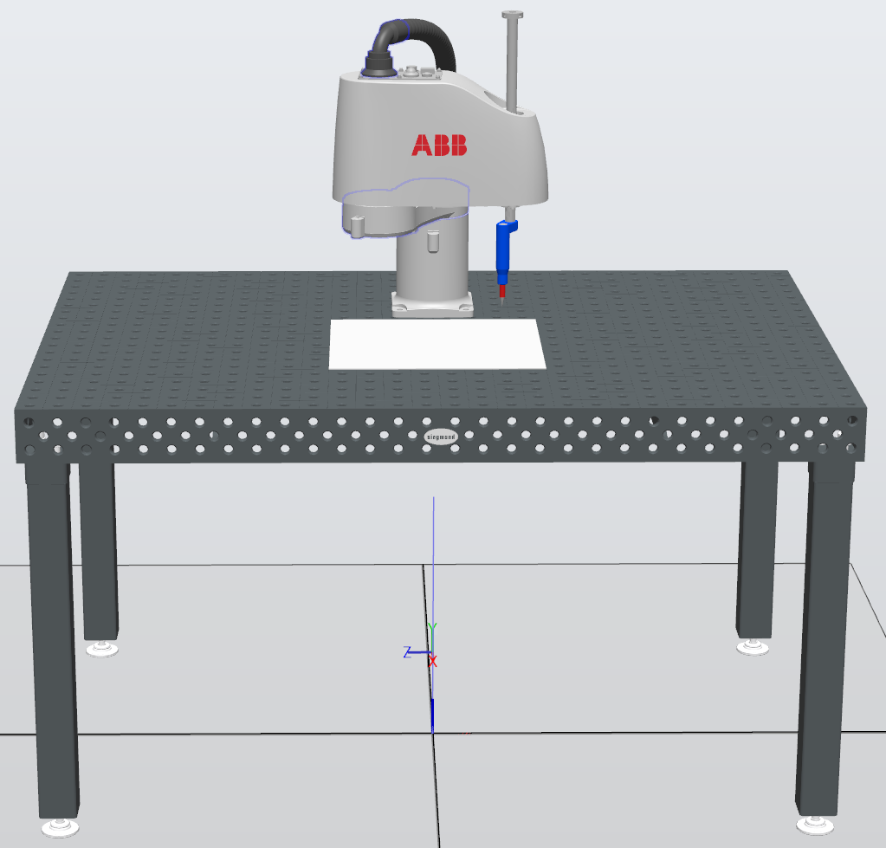
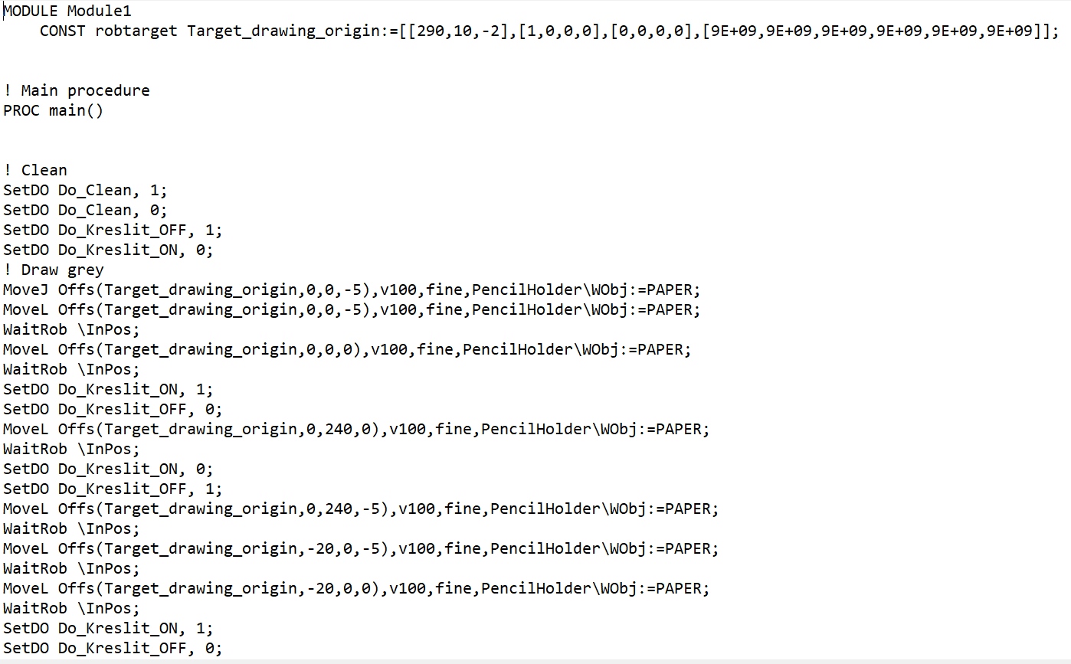
Návrh řešení
Řešení je provedeno v několika krocích
První je nutné převést obrázek na odstíny šedi
Druhým krokem je vygenerování RAPID kódu
Třetím krokem je vložení RAPID kódu do Robostudia a synchronizace se stanicí
Obrázek kreslíme jako seskupení čar
© (Roman)tici
2023 | Page 7/17
Návrh řešení

Slide 8
Realizace

Slide 9
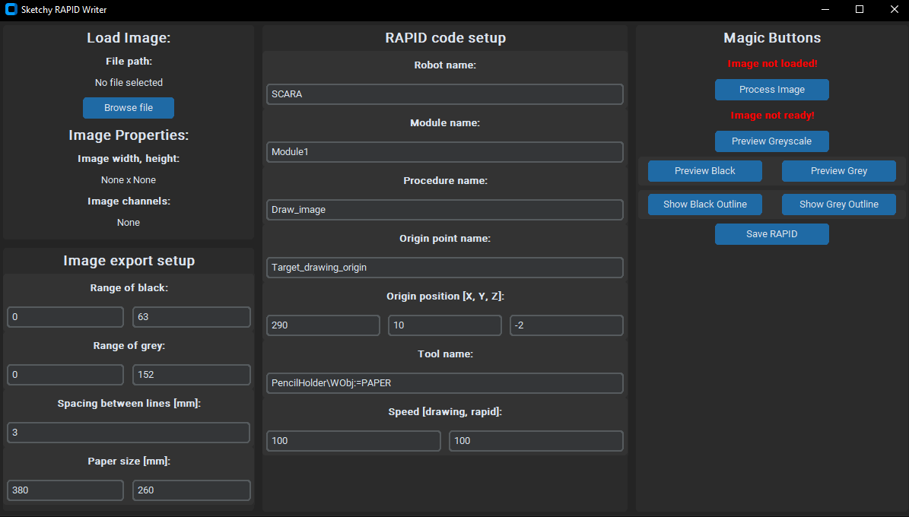
Realizace
Konečné řešení je složeno ze dvou částí
První část naprogramovaná v jazyce Python má své grafické rozhraní a generuje textový soubor s kódem RAPID
© (Roman)tici
2023 | Page 9/17
Realizace

Slide 10

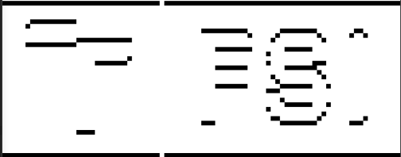

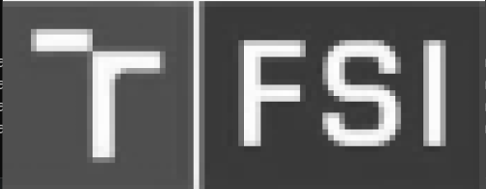

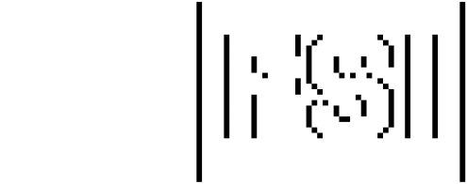
Realizace
Image processing
Gray
Outline gray
Originál
Grayscale
Black
Outline black
© (Roman)tici
2023 | Page 10/17
Realizace

Slide 11
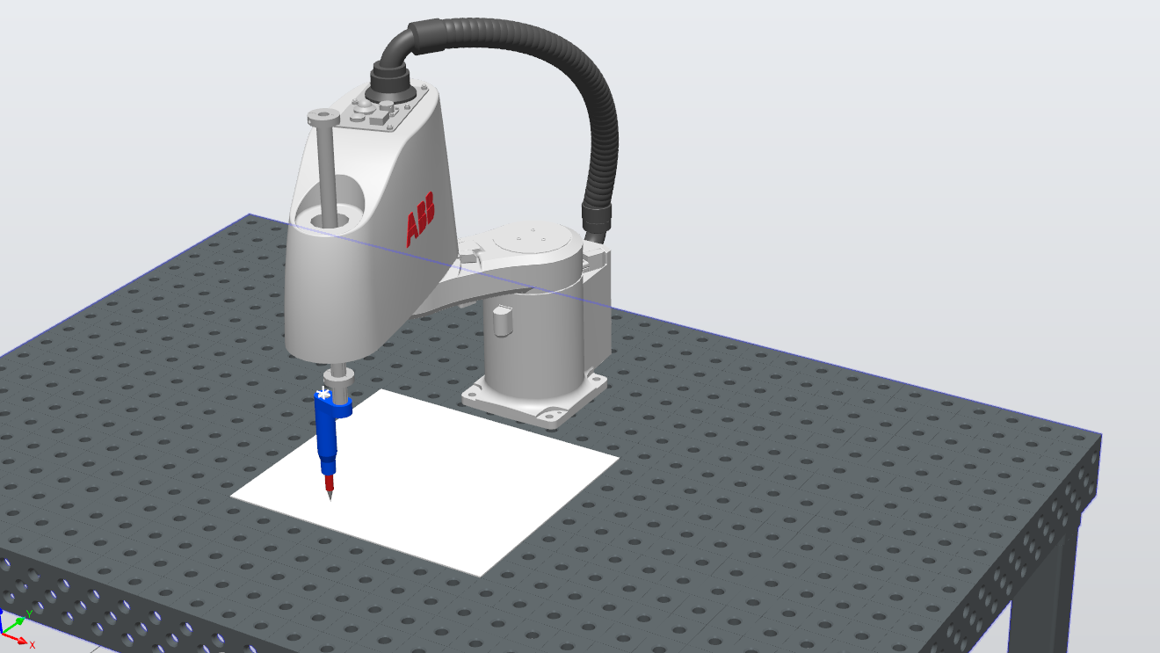
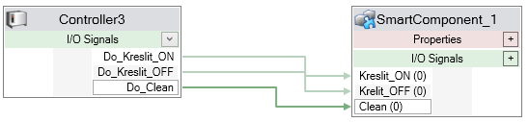
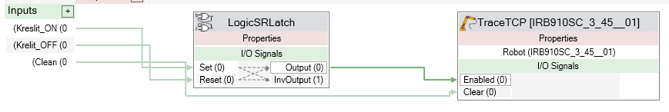
Realizace
Konečné řešení je složeno ze dvou částí
Druhá část je simulace v Robostudiu, kde je předpřipraven robot Scara a pouze se přepíše kód RAPID
© (Roman)tici
2023 | Page 11/17
Realizace

Slide 12
Možnosti rozšíření

Slide 13
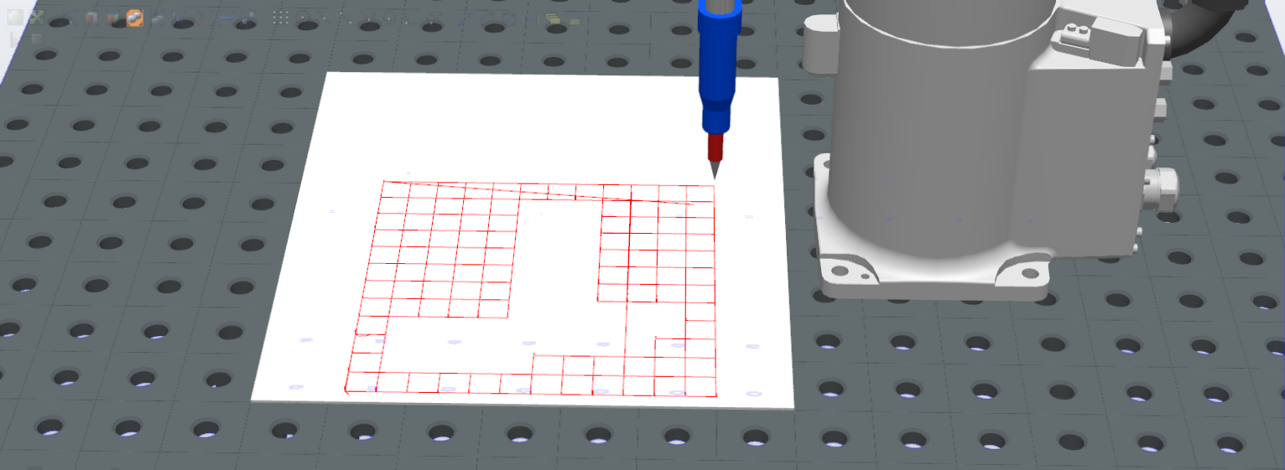
Možnosti rozšíření
Projekt by se dal rozšířit ve vícero směrech
Možnost implementace na více robotech (IRB 120)
Optimalizace kreslící dráhy
Vyladění TraceTCP
© (Roman)tici
2023 | Page 13/17
Možnosti rozšíření

Slide 14
Demonstrace

Slide 15
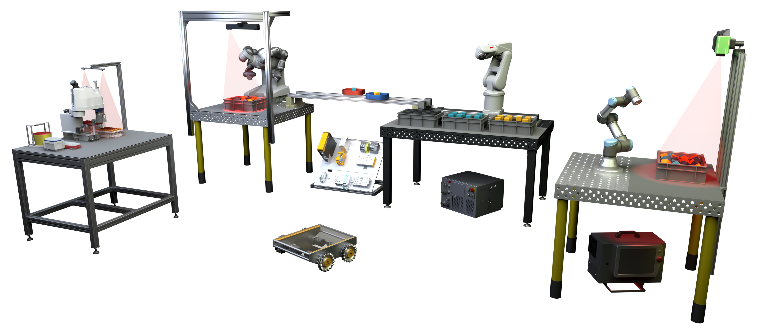
Otázky?

Slide 16
Děkujeme!

Slide 17
INDUSTRY 4.0 CELL
INSTITUTE OF AUTOMATION AND COMPUTER SCIENCE

